Slide 1
Tiskárny
Jakub Rybář

Slide 2
Co je to tisk?
Převod digitálních dat do fyzického media
2D Tisk = Papír (Fotka, Dokument)
3D Tisk = Vrstvení materiálu (filamentu) do 3D objektu

Slide 3
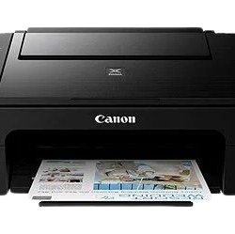
2D Tiskárny
Rozlišení: DPI (Dots Per Inch)
Rychlost: PPM (Pages Per Minute)
Připojení:
  Dřive kabel do počítače dnes spíše Wi-Fi nebo jiné bezdrátové řešení
Různé tiskové formáty dle potřeby
Důležité je také TCO (Total Cost of Ownership)
  Toner / Inkoust je předražený

Slide 4
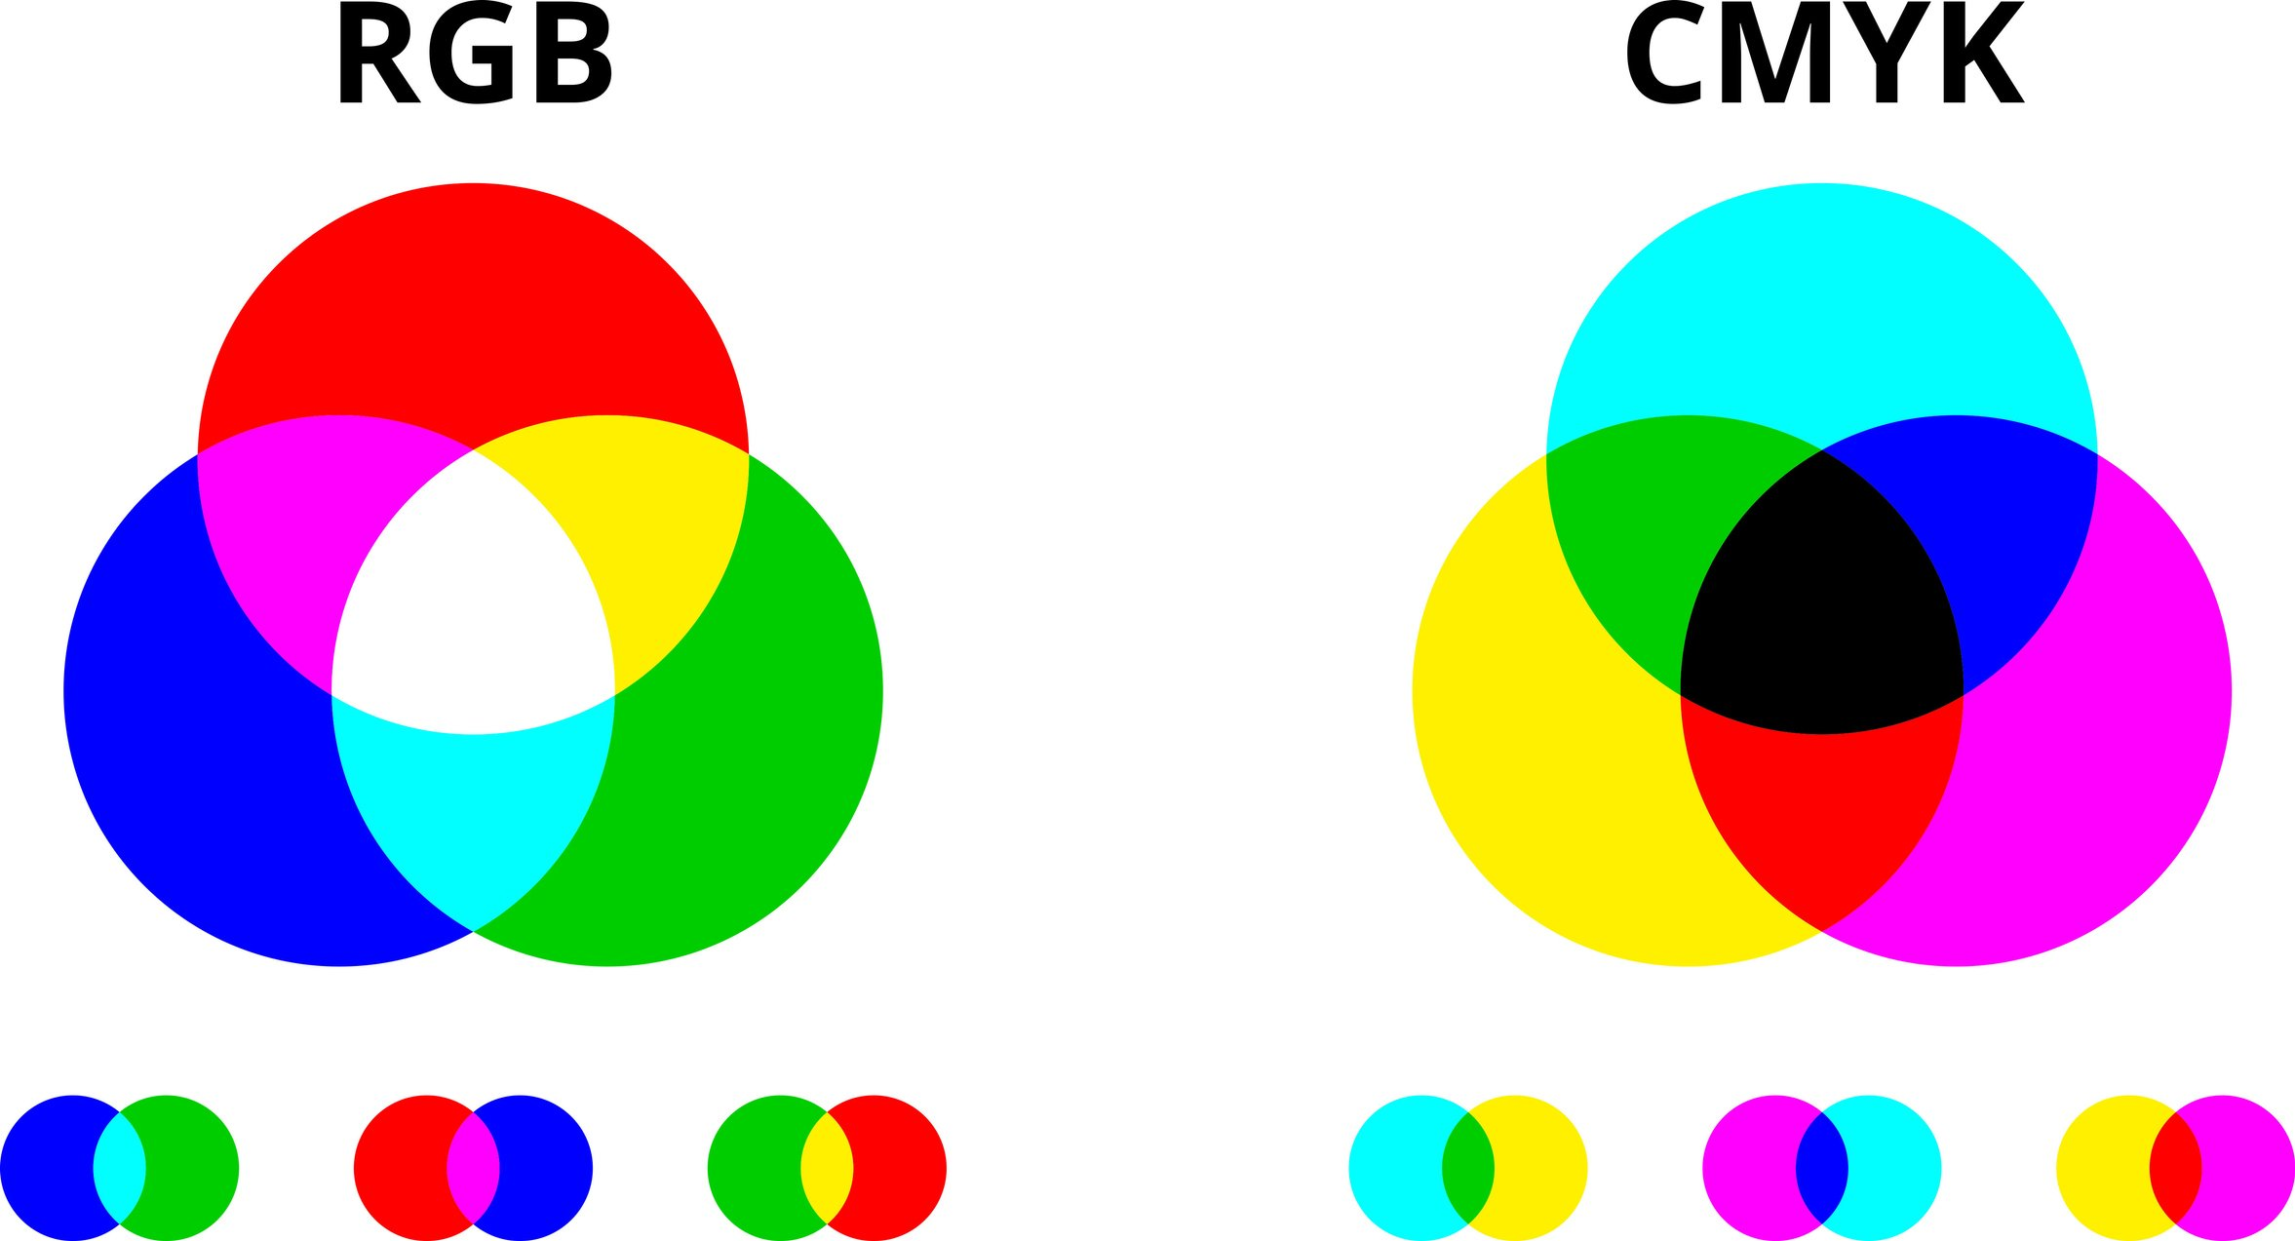
RGB vs CMYK
RGB (Red, Green, Blue)
  Používáno v monitorech a displejích
  Aditivní míchání (vytváří barvy z nuly)
CMYK (Cyan, Magenta, Yellow, blacK)
  Používáno v 2D tiskárnách
  Substraktivní míchání (odebírá barvy z bílého papíru)
  Někdy I PBK cartridge (Photographic Black)

Slide 5
Inkoustová (Inkjet)
Papír + mikrokapky inkoustu z trysek
Dva principy:
  Thermal/BubbleJet – zahřátí → bublina → kapka
  Piezo – piezoelement vytlačí kapku
    Přesnější, lepší pro fotografie
CMYK

Slide 6
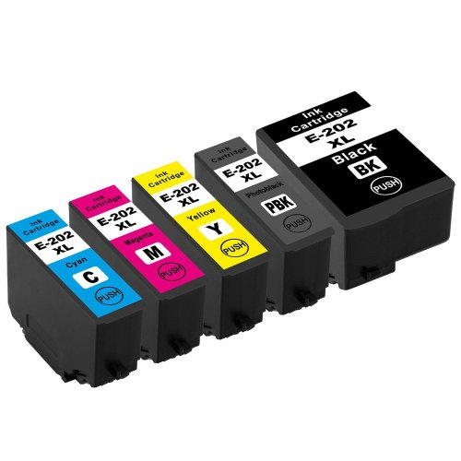
Inkoustová – inkousty, kvalita, údržba
Dye (barvivové): syté barvy, horší odolnost vůči vodě/UV
Pigmentové: trvanlivější, ostřejší text
Fototisk: malé kapky (pL), jemný rastr
Údržba: čištění trysek, zasýchání → pravidelně tisknout
Systémy: cartridge, CISS (nádrže)

Slide 7
Inkoustová – výhody/nevýhody + použití
Plus:
  Skvělé barvy a fotky, nízká pořizovací cena
Minus:
  Zasýchání, vyšší cena za stránku (u cartridgí)
Vhodné pro:
  Domácí foto, grafika, kreativní tisk

Slide 8
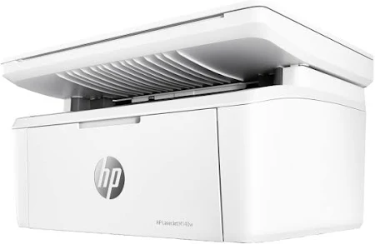
Laserová tiskárna
Nabitý válec (drum) -> laserem se kreslí obraz (vybíjí místa)
Toner (jemný prášek) se přichytí na obraz Přenos na papír -> fixace teplem a tlakem (fuser)
Černobílá vs. barevná (CMYK, 1–4 průchody, nebo tandem s vice válci)

Slide 9
Laserová tiskárna – komponenty a vlastnosti
OPC drum, tonerová kazeta, přenosový pás/koróna, fuser
Plus:
  Rychlý text, ostrost, nízká cena/stránku u ČB
Mínus:
  Horší fotky než inkjet, vyšší pořizovací cena
Vhodné pro:
  kancelář, velké objemy, ostrý text

Slide 10
Další typy
LED tiskárna:
  Místo laseru silná LED světla
  Moc se nepoužívá (drahá a prakticky stejná jako laserová)
Termální:
  Účtenky
  Teplocitlivý papír
  Nízká kvalita ale extrémně nízké náklady

Slide 11
3D Tisk
Aditivní výroba
  Vrstvení materiálu do struktury
Nejčastěji FDM/FFA
  FDM (Fused Deposition Modeling)
  FFF (Fused Filament Fabrication)
  Obě znamenají to stejné jenom jiné názvy
Také SLA
  Drahé ale mnohem přesnější

Slide 12
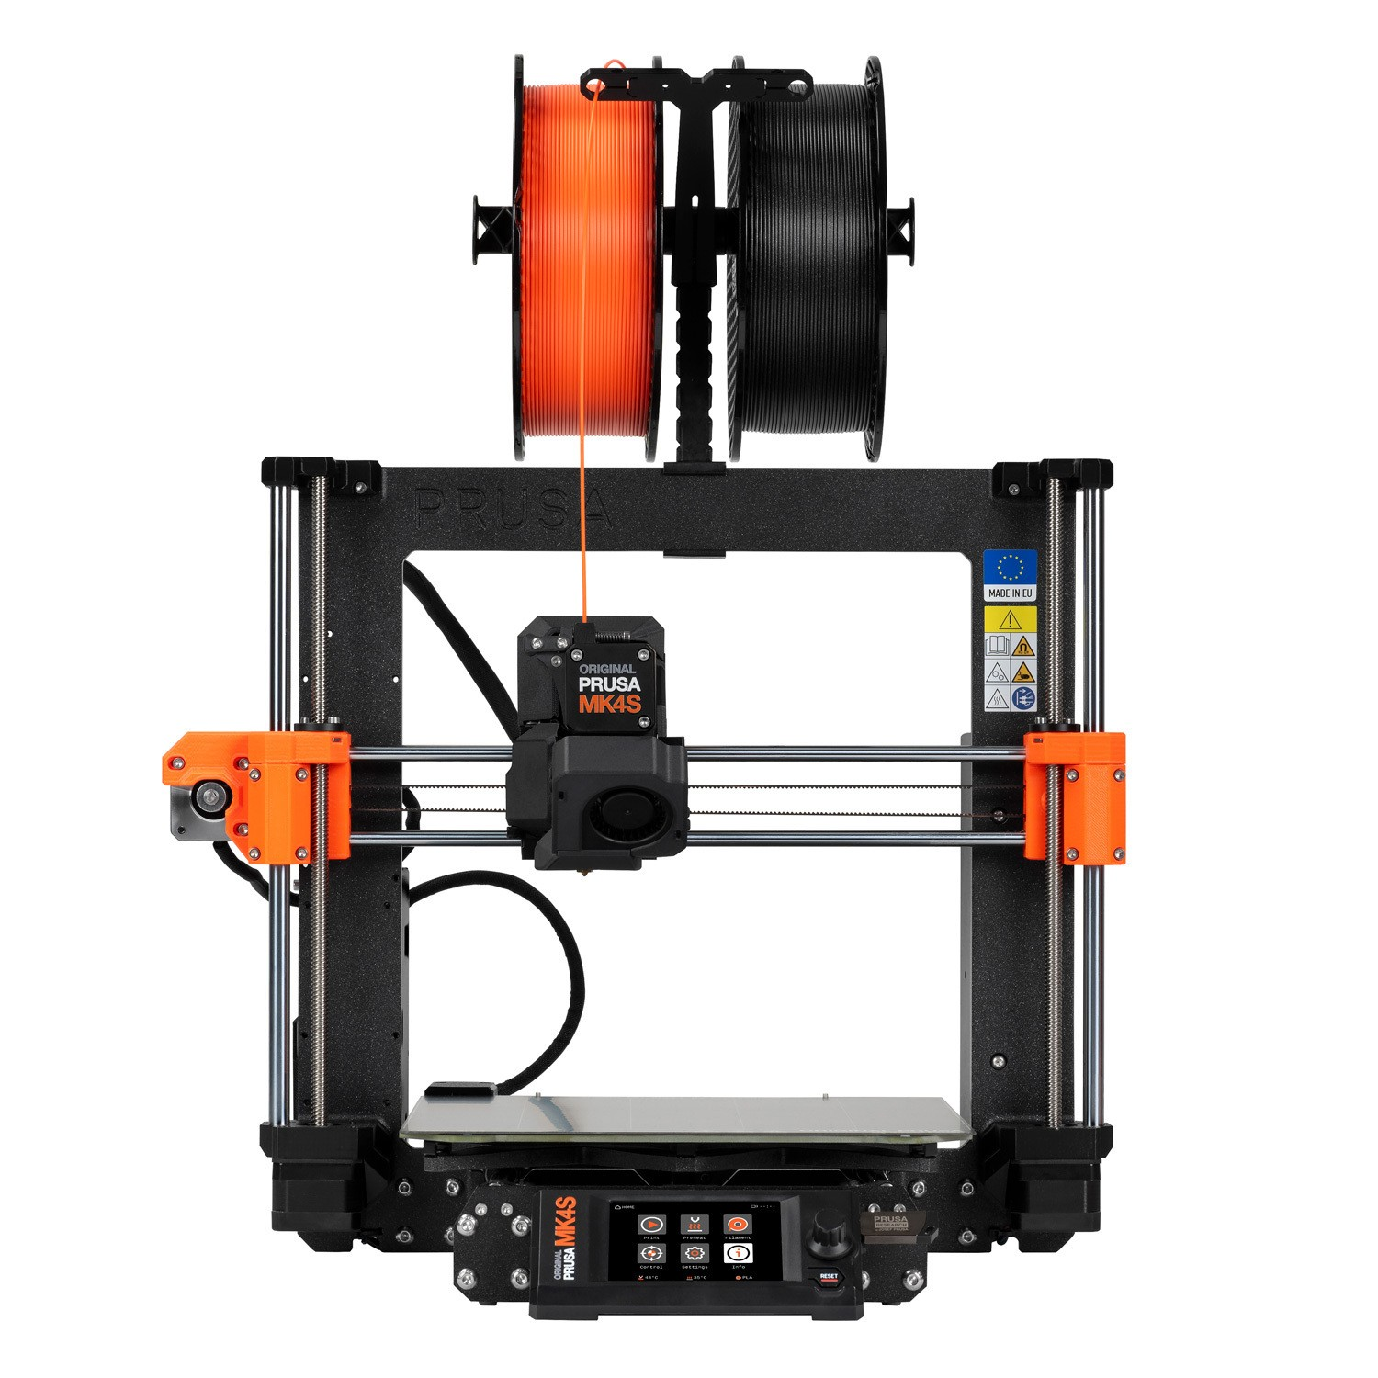
FDM (FFF) 3D Tiskárna
Filament se taví v trysce
Motory zařizují výšku, tloušťku a pozici
Horký filament se chaldí rozdílem teploty v podložce
Plus:
  Relativně levné
  Různé materiály
Mínus:
  Pomalé
  Viditelné vrstvy

Slide 13
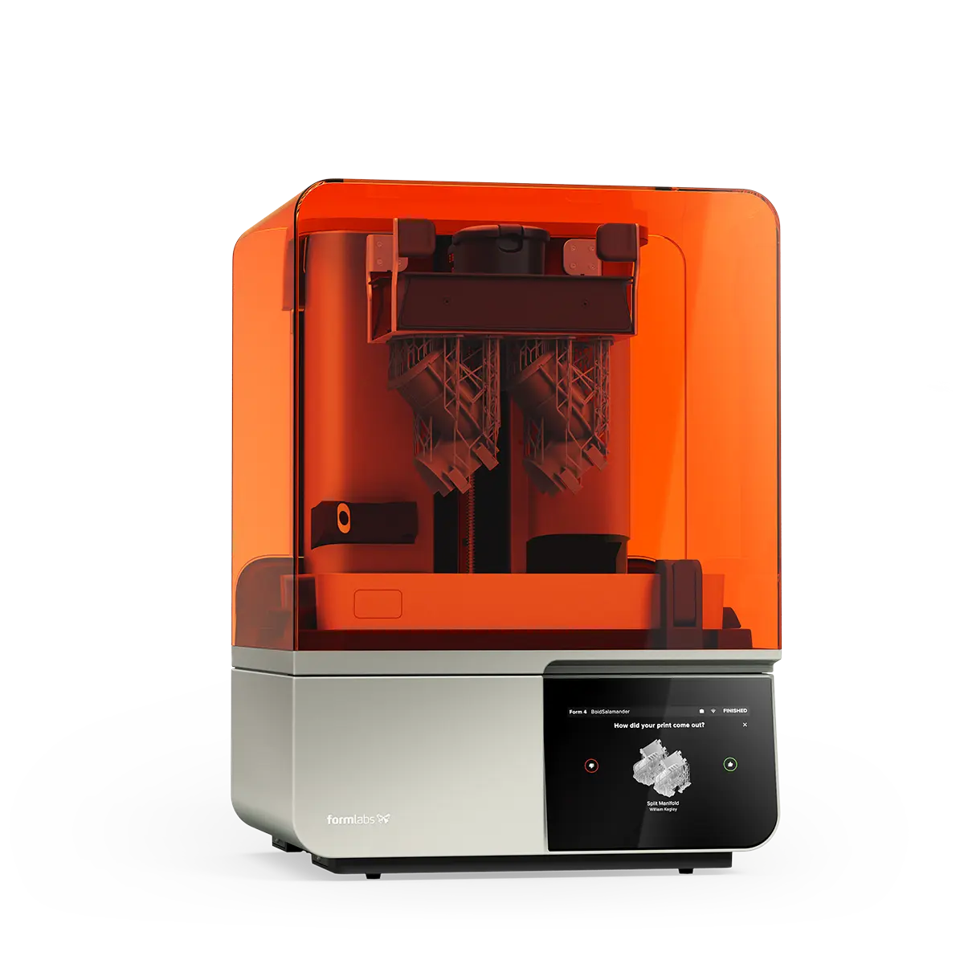
SLA 3D Tiskárna
Fotopolymerizace: vytvrzení UV světlem ve vaně s pryskyřicí
Varianty: laser (SLA), DLP, MSLA/LCD (maskovaná UV)
Post-processing: oplach (IPA) + UV vytvrzení
Plus:
  Vysoké rozlišení, hladké povrchy, miniatury, šperky
Minus:
  Pryskyřice je toxická, zápach, rukavice, likvidace odpadu

Slide 14
Děkuji za pozornost

